Slide 1
习题课
多元函数微分学

Slide 2
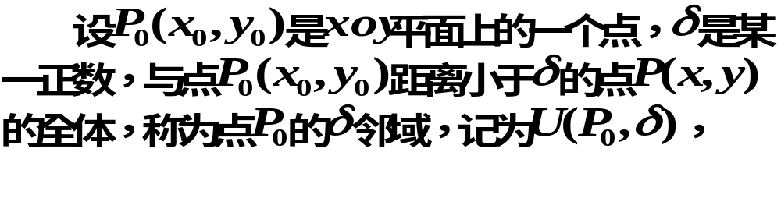

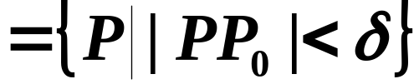


一、主要内容
1、区域
（1）邻域
（2）区域
连通的开集称为区域或开区域．

Slide 3
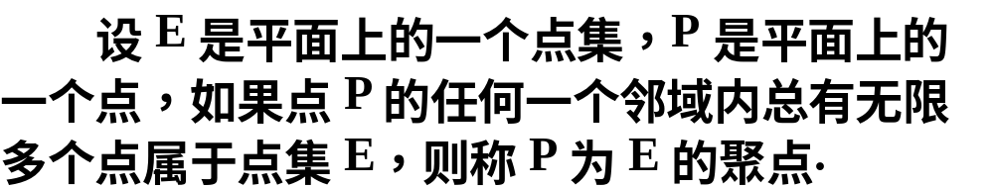

（3）聚点
（4）n维空间

Slide 4
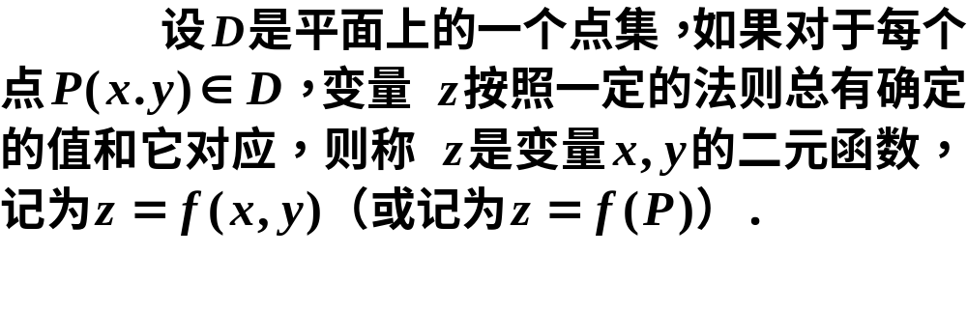
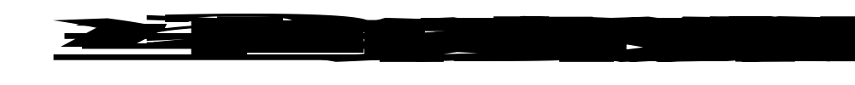
2、多元函数概念
定义
类似地可定义三元及三元以上函数．

Slide 5
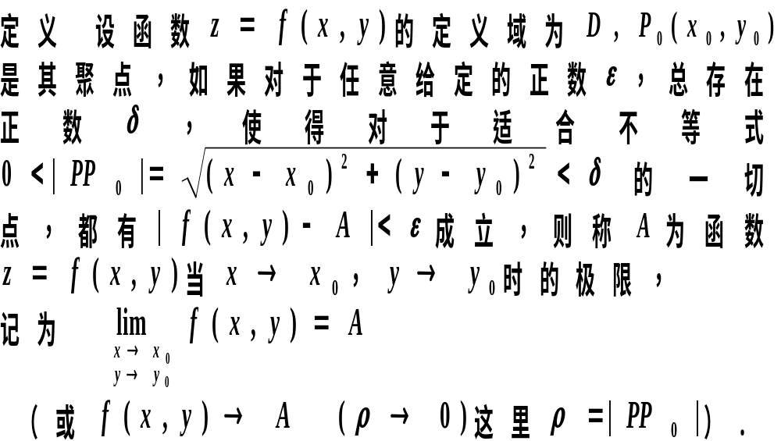
3、多元函数的极限

Slide 6

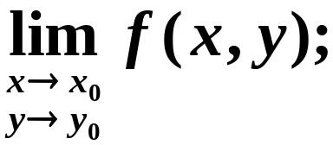
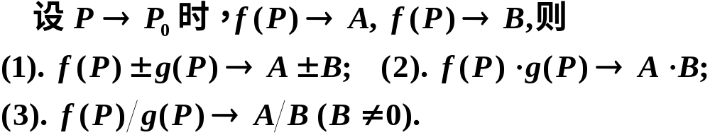
说明：
（1）定义中 的方式是任意的；
（2）二元函数的极限也叫二重极限
（3）二元函数的极限运算法则与一元函数类似．
4、极限的运算

Slide 7
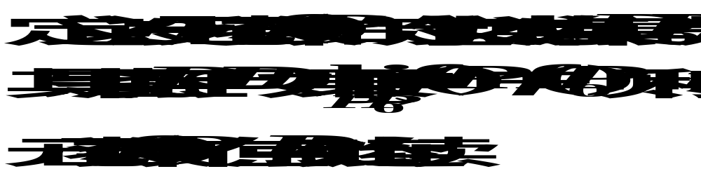
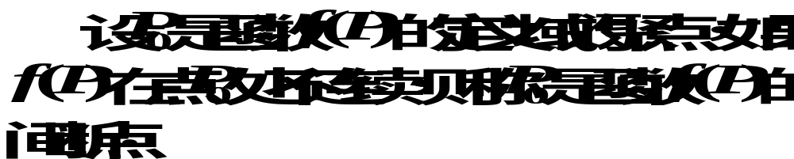
5、多元函数的连续性

Slide 8
6、多元连续函数的性质
（1）最大值和最小值定理
在有界闭区域D上的多元连续函数，在D上至少取得它的最大值和最小值各一次．
（2）介值定理
在有界闭区域D上的多元连续函数，如果在D上取得两个不同的函数值，则它在D上取得介于这两值之间的任何值至少一次．

Slide 9
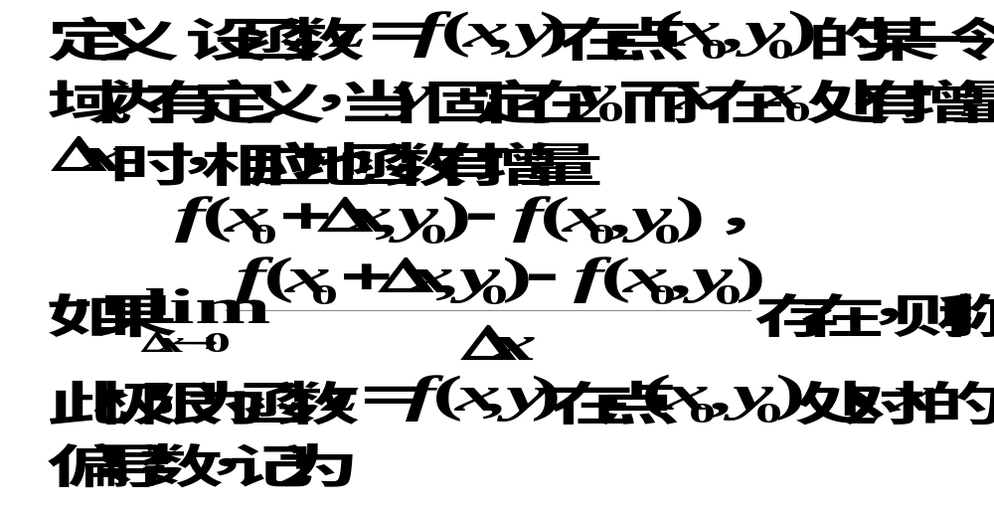
7、偏导数概念

Slide 10
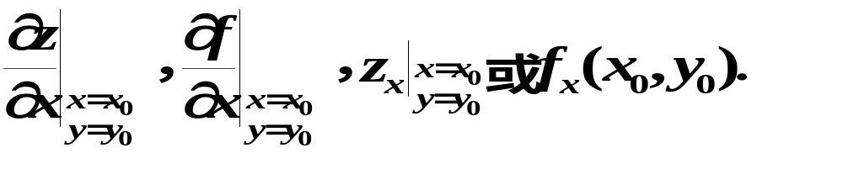
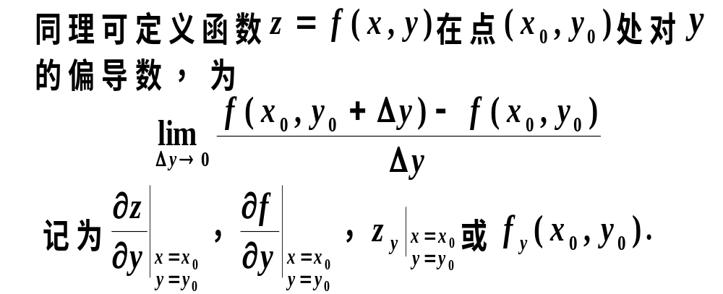

Slide 11
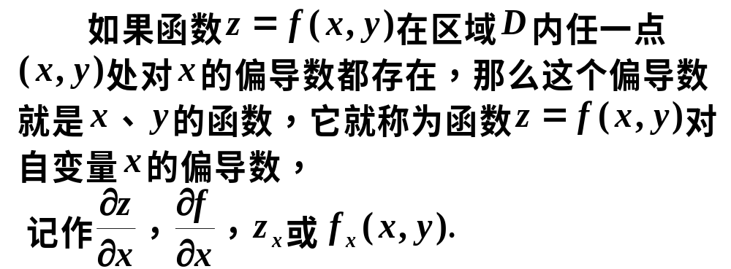
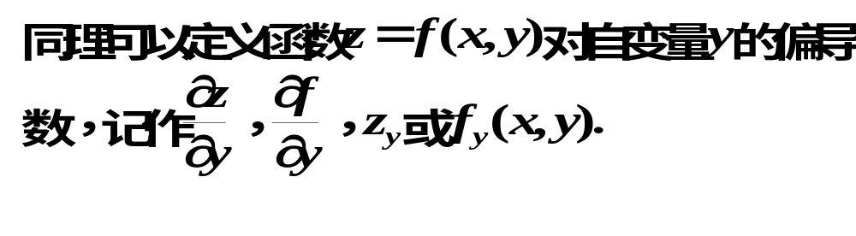

Slide 12
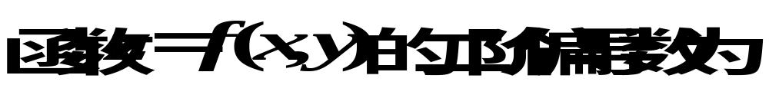
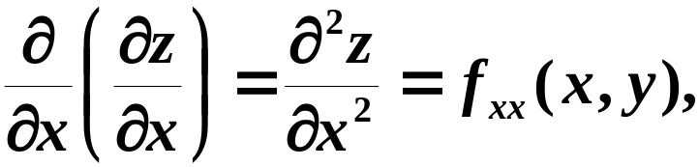
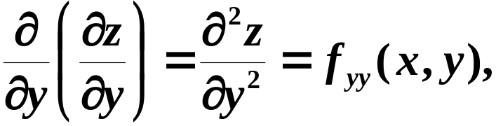
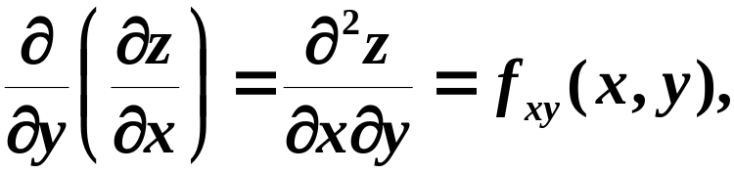
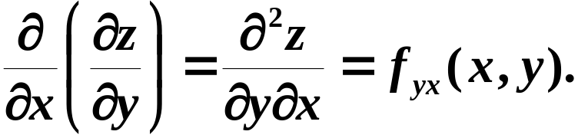
８、高阶偏导数
纯偏导
混合偏导
定义 二阶及二阶以上的偏导数统称为高阶偏导数.

Slide 13
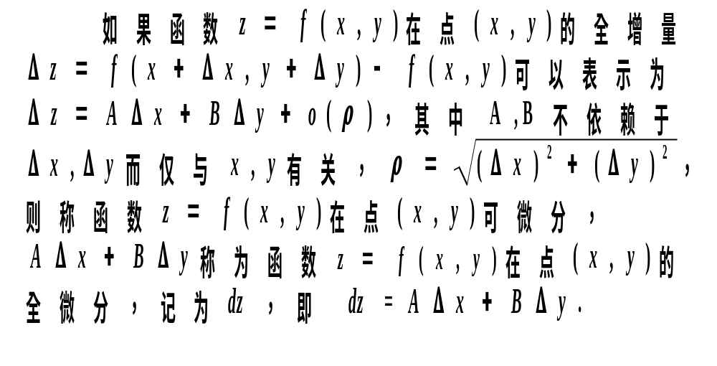
９、全微分概念

Slide 14
多元函数连续、可导、可微的关系
沿任意方向的方向导数存在
函数连续
函数可导
函数可微
偏导数连续

Slide 15
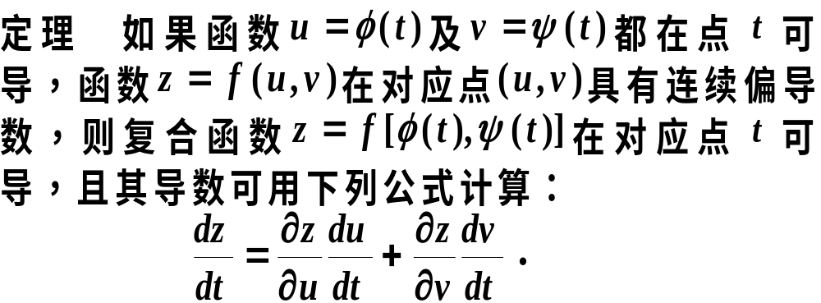
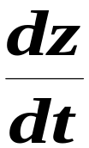
10、复合函数求导法则
以上公式中的导数 称为全导数.

Slide 16
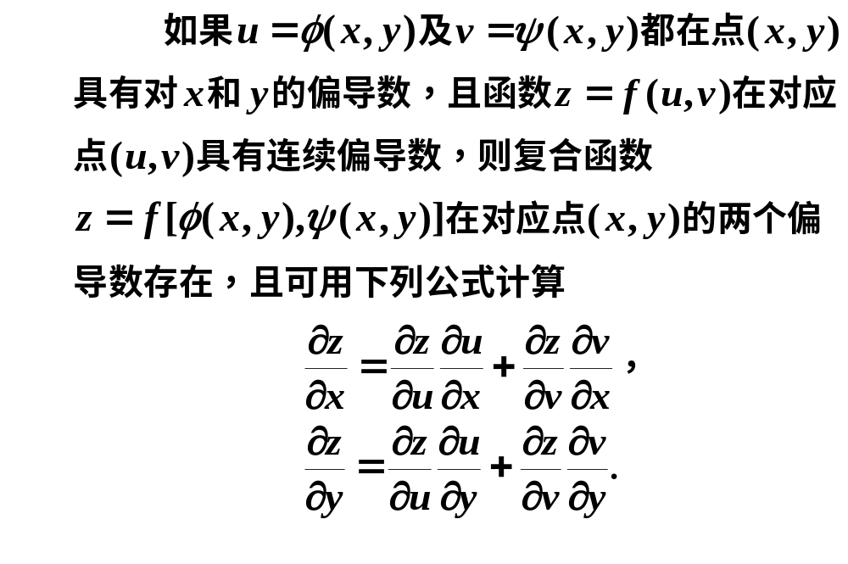

Slide 17


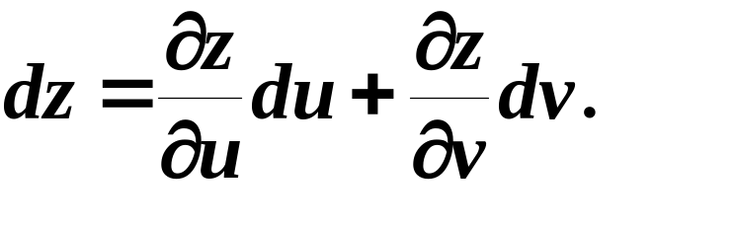
11、全微分形式不变性
无论 是自变量 的函数或中间变量 的函数，它的全微分形式是一样的.

Slide 18

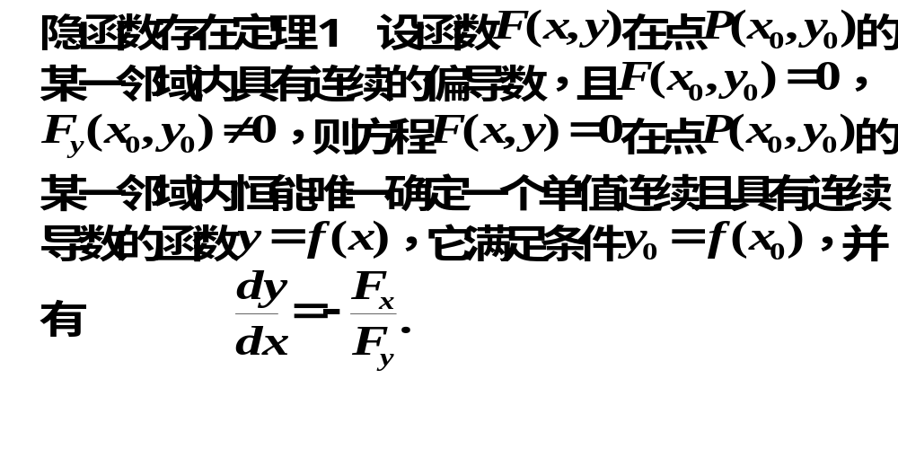
12、隐函数的求导法则
隐函数的求导公式

Slide 19

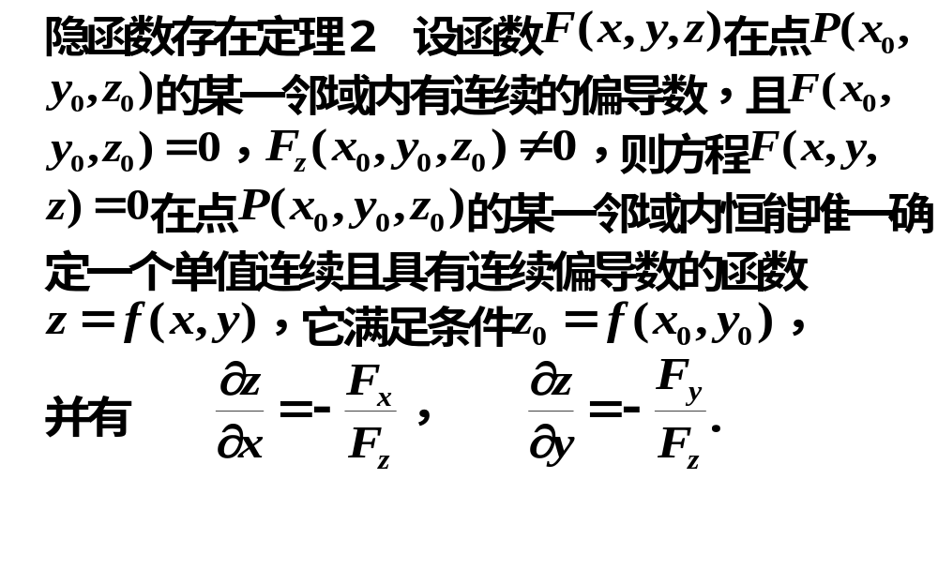

Slide 20
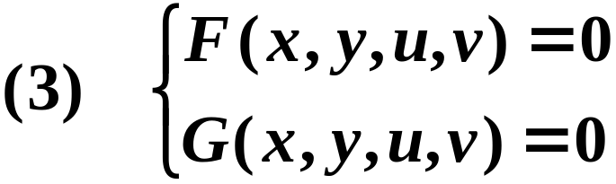
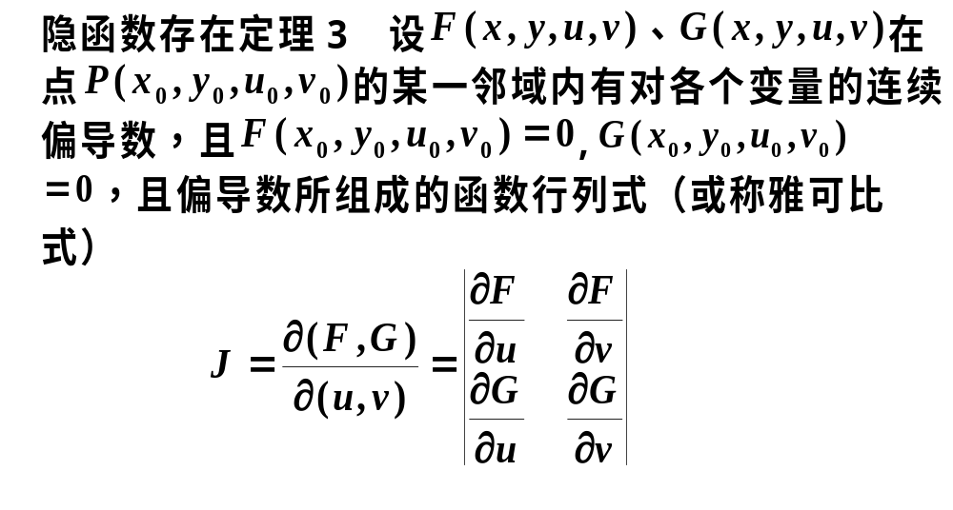

Slide 21
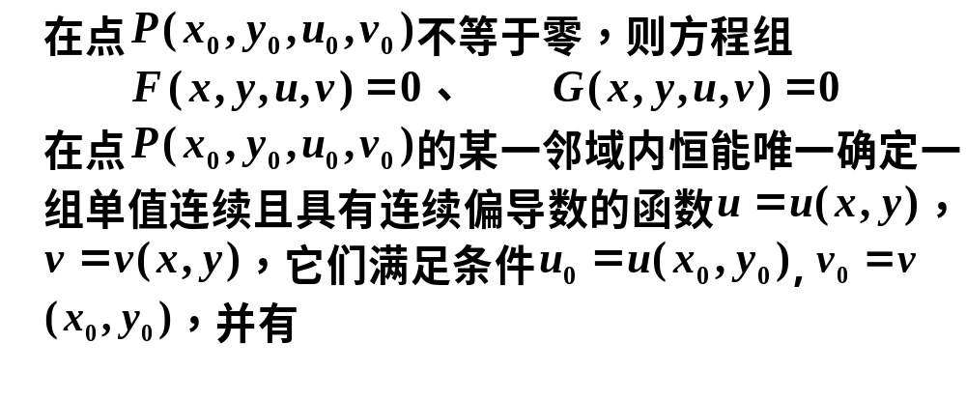
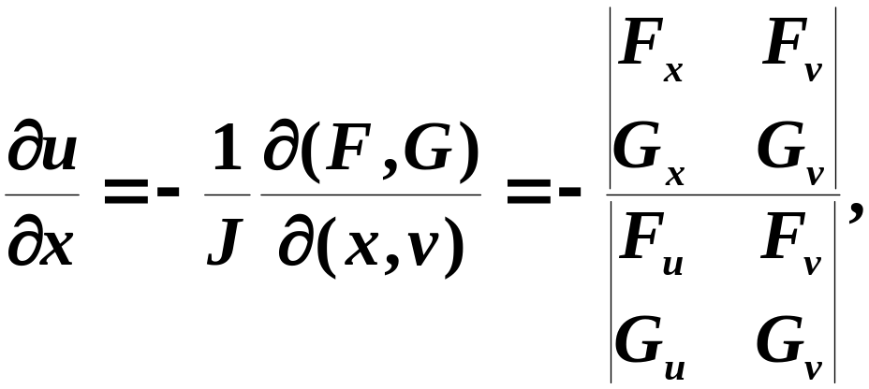

Slide 22
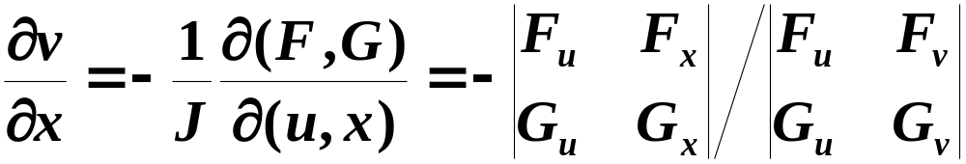
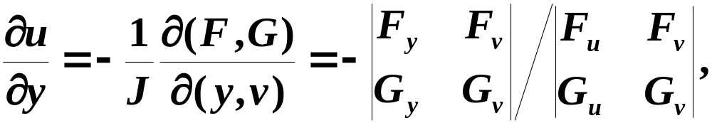
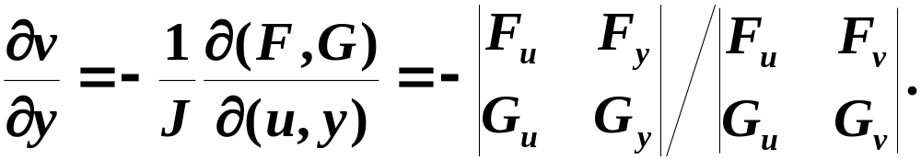

Slide 23
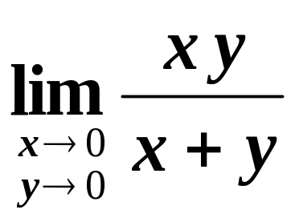
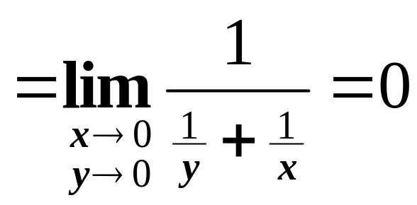

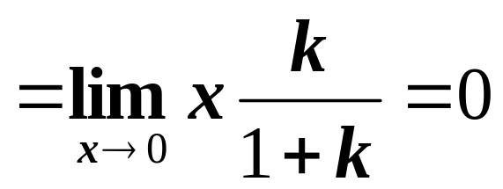
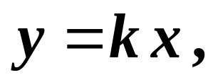

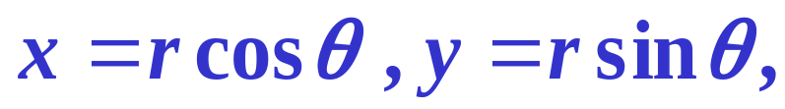
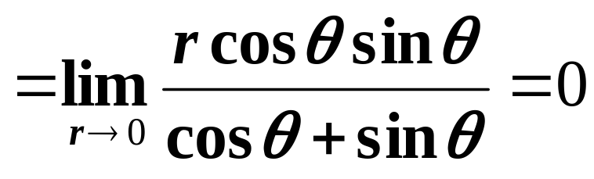
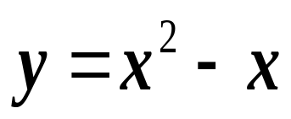
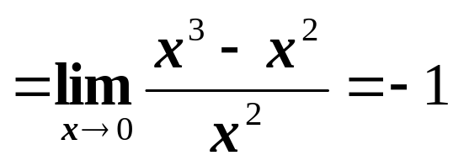
典型例题
1、求极限
时，下列算法是否正确?
法一 原式
法二 令
则, 原式
法三 令
则
原式
前面三法均不正确,
实际上若令
则 原式
所以极限不存在！

Slide 24
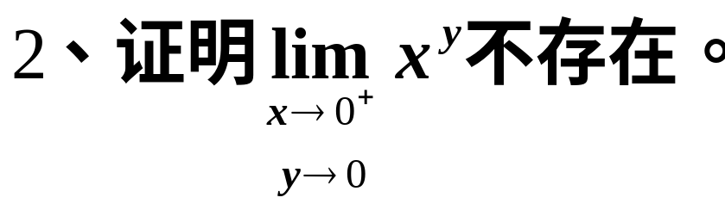
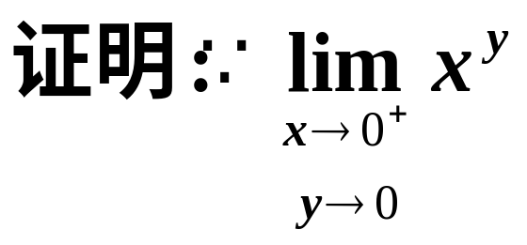
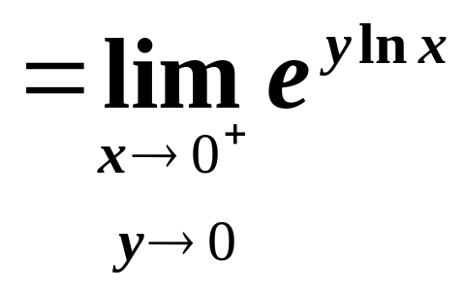
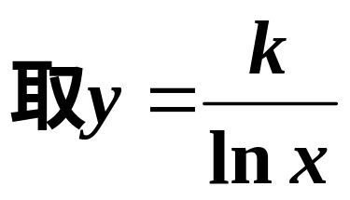
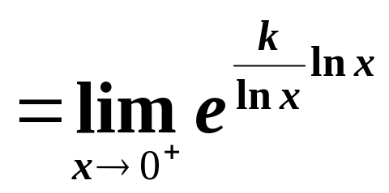
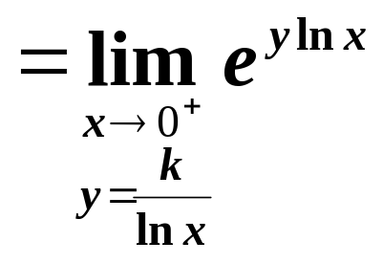
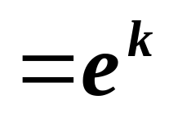
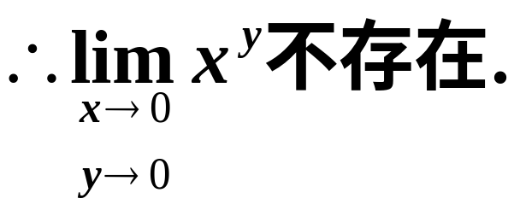

Slide 25





Slide 26





解

Slide 27











Slide 28













6. 设
则
1
提示:
7. f ( x , y ) 在点
处偏导数
D
存在是 f ( x , y ) 在该点连续 ( ) .
(A) 充分条件但非必要
(B) 必要条件但非充分 ;
(C) 充要条件 ;
(D) 既非充分也非必要条件.

Slide 29










Slide 30






9、证明:
在点(0,0)处连续且偏导数存在 , 但不可微 .
提示: 利用
知
在 (0,0) 连续
由偏导数定义：

Slide 31







9、
证明： 在点(0,0)处连续且偏导数存在 , 但不可微 .
而
当
时,
∴ f 在点(0,0)不可微 !

Slide 32





10、
解

Slide 33





Slide 34









解

Slide 35





Slide 36
































12.设
具有二阶连续偏导数, 且
求
解:

Slide 37











13. 设
解法1 利用隐函数求导
再对 x 求导

Slide 38









解法2 利用公式
设
则
两边对 x 求偏导

Slide 39




解法3 利用全微分形式不变性
则两边同时微分

Slide 40



















14、 设
其中 f 与F 分别
具有一阶连续导数或偏导数, 求
解法1. 方程两边对 x 求导,得

Slide 41














解法2.
, 求
方程两边求微分,得
化简
消去 即可得

Slide 42




15、
解

Slide 43





解：

Slide 44




17、
u
=
f
(
x
,
y
,
z
),
ϕ
(
x
2
,
e
y
,
z
)
=
0
,
y
=
sin
x
,
设
∂
ϕ
d u
(
f
,
ϕ
具有一阶连续偏导数
)
，
且
≠
0
,
求
.
∂
z
d x
解

Slide 45


于是可得,

